Slide 1
Fossilfrihet och bromsade klimatförändringar
Notes:
Denna föreläsning handlar om Sveriges väg mot fossilfrihet och bromsade klimatförändringar.
Materialet är producerat av Isabella Hallberg Sramek, doktorand på SLU, på uppdrag av Hälsinglands museum år 2021.

Slide 2
Innehåll
Globala utsläpp och upptag av växthusgaser
Hur avskogning, beskogning och skogsbruk påverkar klimatet
Sveriges utsläpp och upptag av växthusgaser
Fossilfritt Sverige och skogens roll som förnyelsebar råvara
Skogens upptag och utsläpp av koldioxid
Avvägningar mellan olika sätt att använda skogen
Klimatsmarta produkter

Slide 3
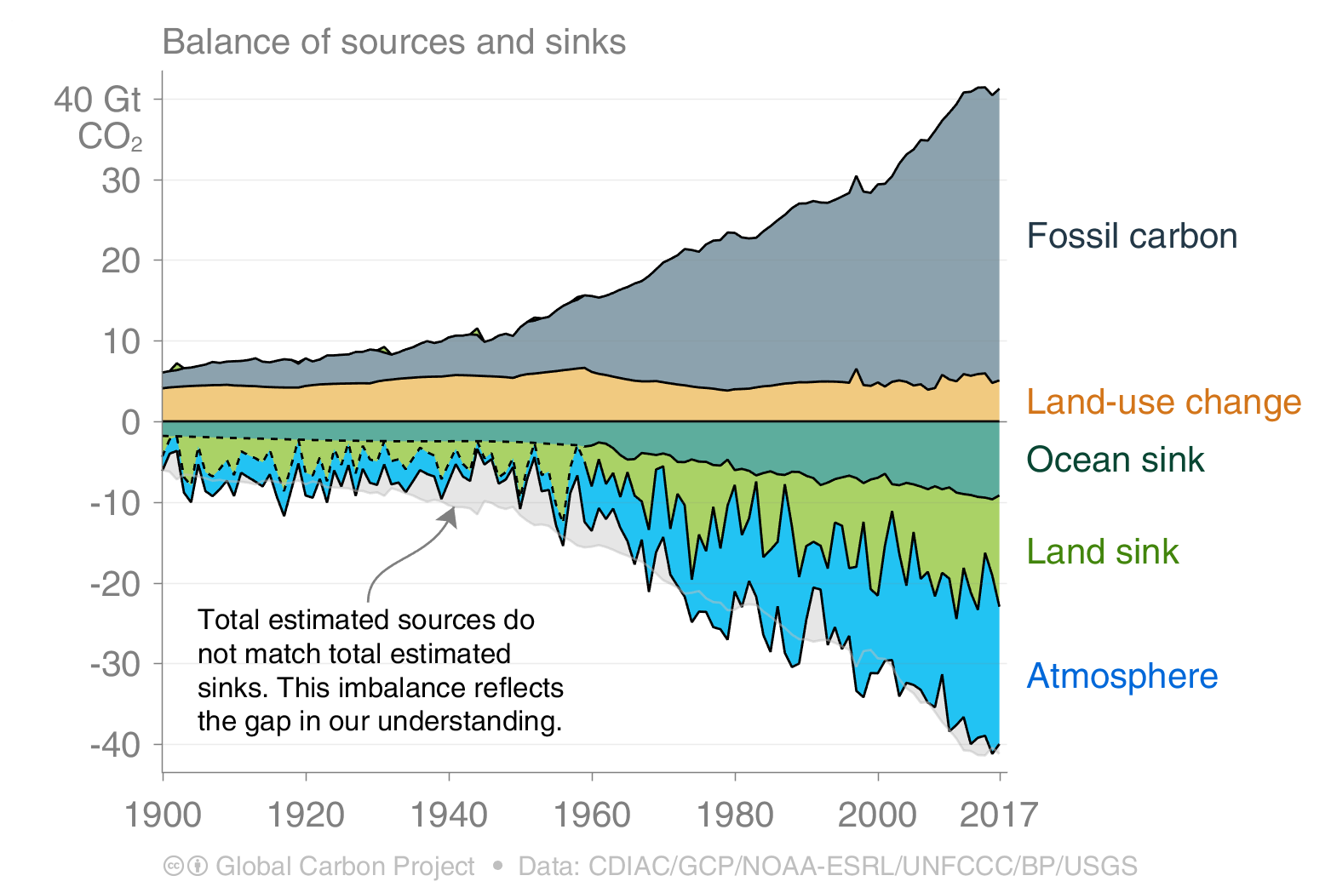
Vilka är våra utsläpp av växthusgaser globalt?
Fossila utsläpp
Förändrad markanvändning
(Avskogning)
Notes:
Vi börjar med våra globala utsläpp av växthusgaser. Denna figur visar våra utsläpp av växthusgaser från år 1900 fram till år 2017. Utsläppen mäts i Gigaton (Gt) koldioxid (CO2), så det är det ni kan utläsa på y-axeln. (Ofta omräknas utsläpp från andra växthusgaser, tex metangas, till koldioxidekvivalenter, för att det ska vara möjligt att jämföra olika utsläpp med varandra.) Den största delen av våra utsläpp utgörs av våra fossila utsläpp, dvs den grå ytan.
Fråga till eleverna: Vad ingår i våra fossila utsläpp?
Svar: I detta fall har forskarna inkluderat vår användning av olja, plast, bensin, diesel, flygbränsle, naturgas kol och vår produktion av cement och betong.
Som ni ser i figuren tog vår användning av fossila material och bränslen fart under 50-talet, och har sedan dess ständigt ökat.
Ett annat utsläpp är till följd av förändrad markanvändning, vilket oftast innebär avskogning. Avskogning är när skog avverkas för att göra plats för annan verksamhet på samma plats. Till exempel om man avverkar skog för att istället bedriva jordbruk och producera mat på platsen. Eller att man avverkar skog för att kunna bygga hus eller bygga ut industrier på samma plats. Anledningen till att det leder till utsläpp är att skogen som stod på platsen lagrade stora mängder kol, så när skogen avverkas och sedan inte tillåts komma tillbaka/växa upp på nytt, så kan kolet inte tas upp av skogen igen, och resultatet blir ett nettoutsläpp.
Vi kommer att gå igenom avskogning i detalj senare, så just nu behöver ni bara komma ihåg att det bidrar till våra utsläpp.
Källa: Global Carbon Project. (2018). Supplemental data of Global Carbon Budget 2018 (Version 1.0) [Data set]. Global Carbon Project. https://doi.org/10.18160/gcp-2018

Slide 4


Vilka är våra upptag av växthusgaser globalt?
Världens hav
Världens skogar
Atmosfären
Notes:
Nu ska vi se till våra upptag av växthusgaser globalt. Allt vi släpper ut på jorden, hamnar någonstans, och i detta fall hamnar stora delar av våra utsläpp i atmosfären, som är den blå ytan i figuren. Det här är ni bekanta med, dvs att våra utsläpp tas upp av atmosfären, och att det är detta som bidrar till den globala uppvärmningen. Något som det inte pratas lika mycket om är att även världens skogar och hav tar upp en del av våra utsläpp. De fungerar därmed som en slags buffert som gör att klimatförändringarna inte går lika fort.
Källa: Global Carbon Project. (2018). Supplemental data of Global Carbon Budget 2018 (Version 1.0) [Data set]. Global Carbon Project. https://doi.org/10.18160/gcp-2018

Slide 5
Våra globala utsläpp och upptag av växthusgaser
Fossila utsläpp
50 % av våra fossila utsläpp finns i atmosfären – bidrar till uppvärmningen
25 % i världens skogar
25 % i världens hav
Avskogning
Haven
Skogarna
Utan skogarna och haven skulle klimatförändringarna ske dubbelt så snabbt
Atmosfären
Notes:
När vi nu ser hela figuren, så kan ni se att våra globala utsläpp och upptag av växthusgaser är i balans. Detta är alltså för att vår planet är ett slutet system, så allt vi släpper ut kommer att tas upp någon annanstans. I detta fall har ca 50 % av våra fossila utsläpp tagits upp av atmosfären, vilket är det som bidrar till klimatförändringarna och den globala uppvärmningen. 25% har tagits upp av våra hav, och 25% av våra skogar. Utan skogarna och haven skulle alltså klimatförändringarna ske dubbelt så snabbt.
Källa: Global Carbon Project. (2018). Supplemental data of Global Carbon Budget 2018 (Version 1.0) [Data set]. Global Carbon Project. https://doi.org/10.18160/gcp-2018

Slide 6
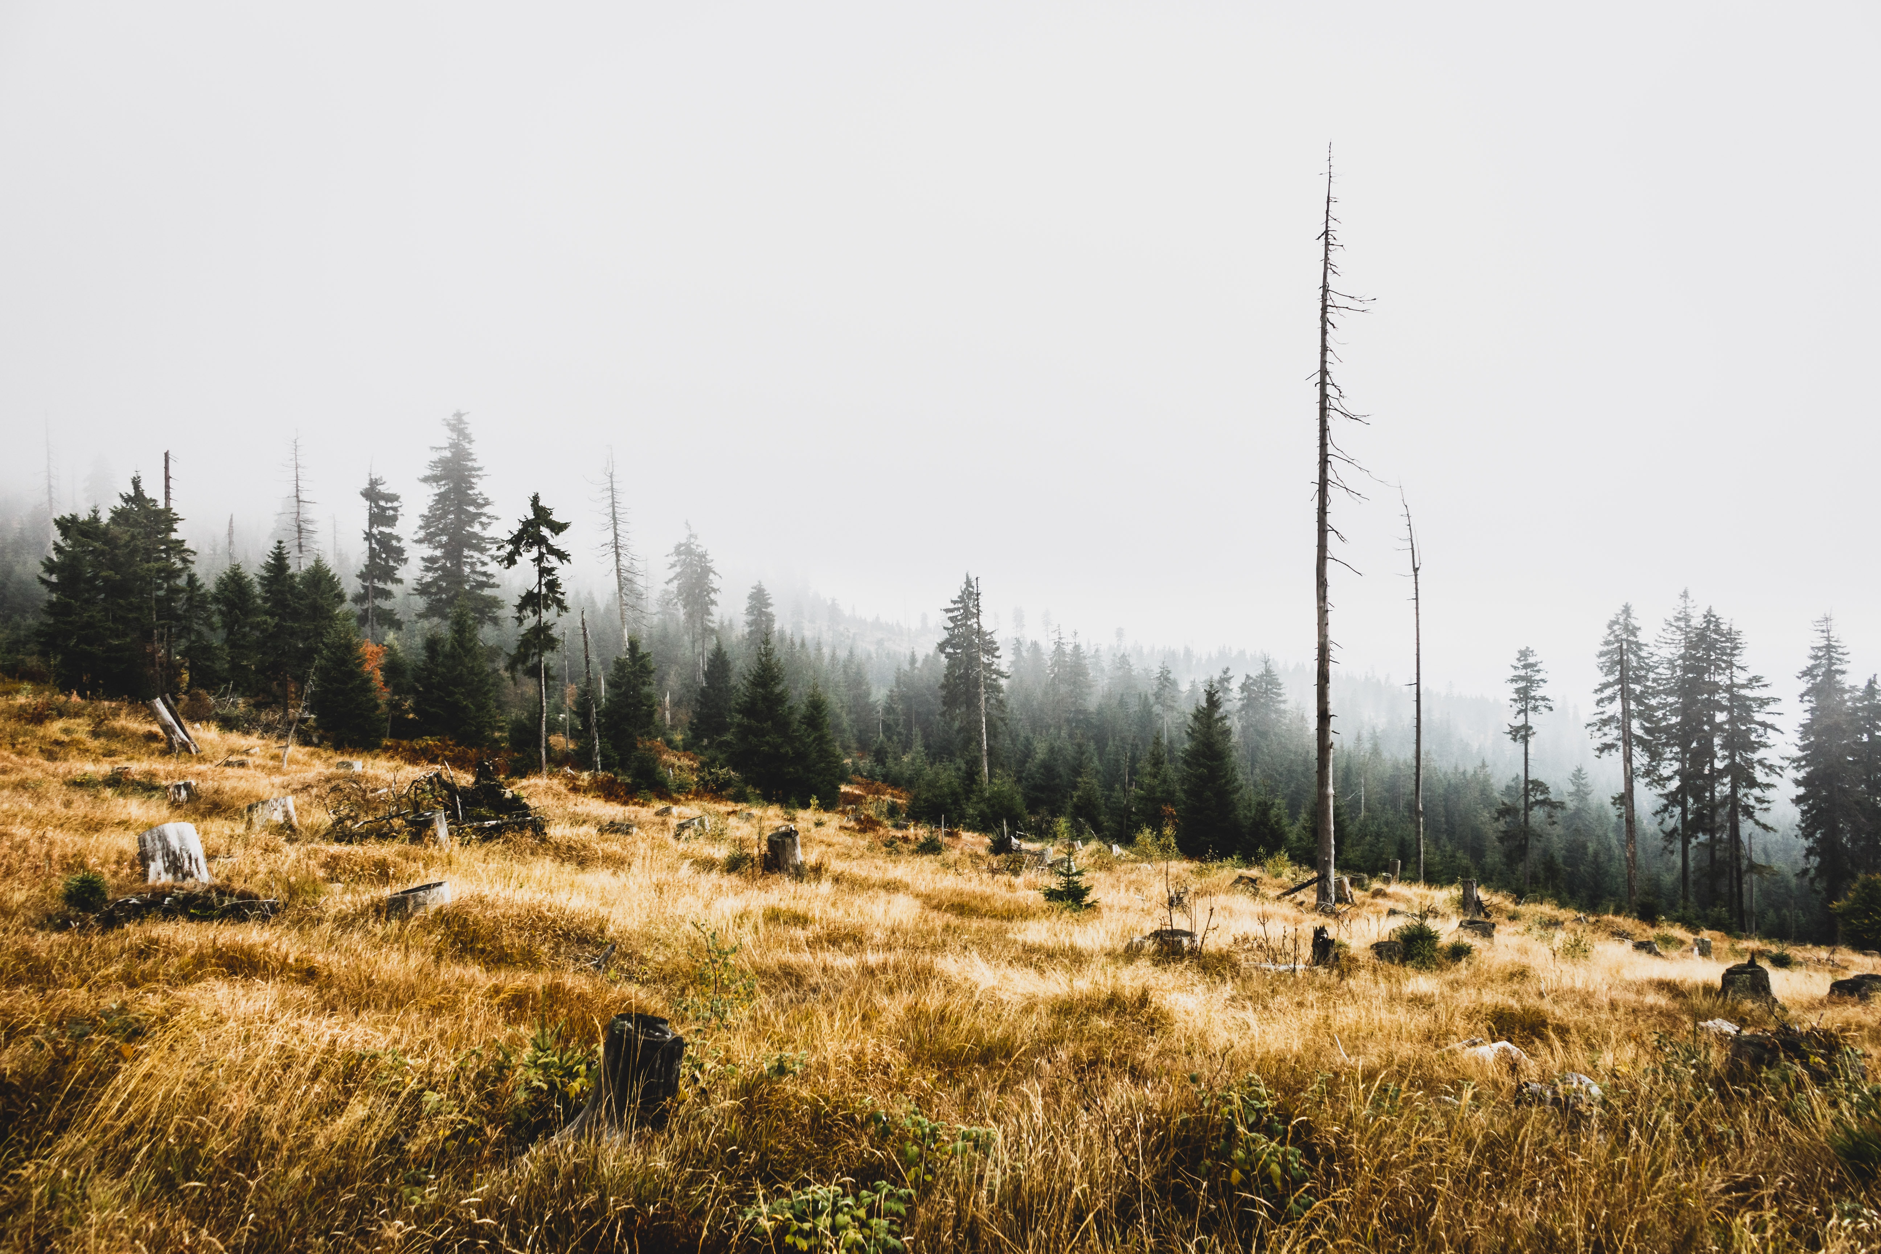
Avskogning, beskogning eller skogsbruk?
Notes:
Fråga till eleverna: Vad är det som sker i bilden? Avskogning, beskogning eller skogsbruk?
Svar: Jo, det är faktiskt en lurig fråga eftersom vi behöver veta vad hur det såg ut på platsen innan, och vad som kommer att hända i framtiden, för att avgöra vad det faktiskt är frågan om.
Vi ska därför gå igenom skillnad mellan avskogning, beskogning och skogsbruk, så att ni också ska få en förståelse för hur dessa olika aktiviteter påverkar våra utsläpp och upptag av koldioxid.
Photo by Sebastian Pichler on Unsplash

Slide 7
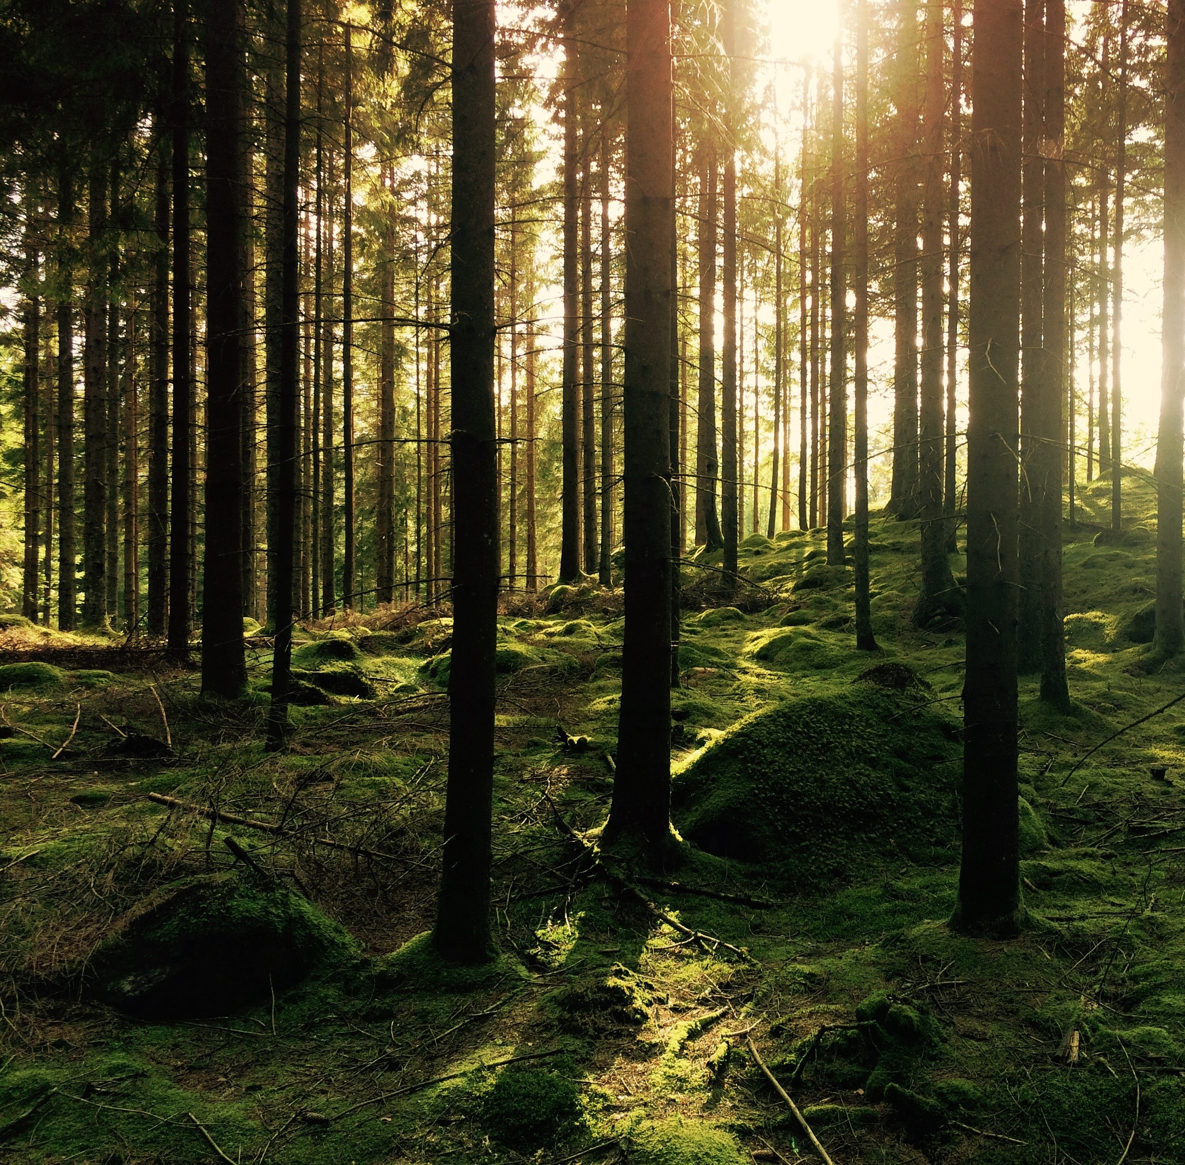
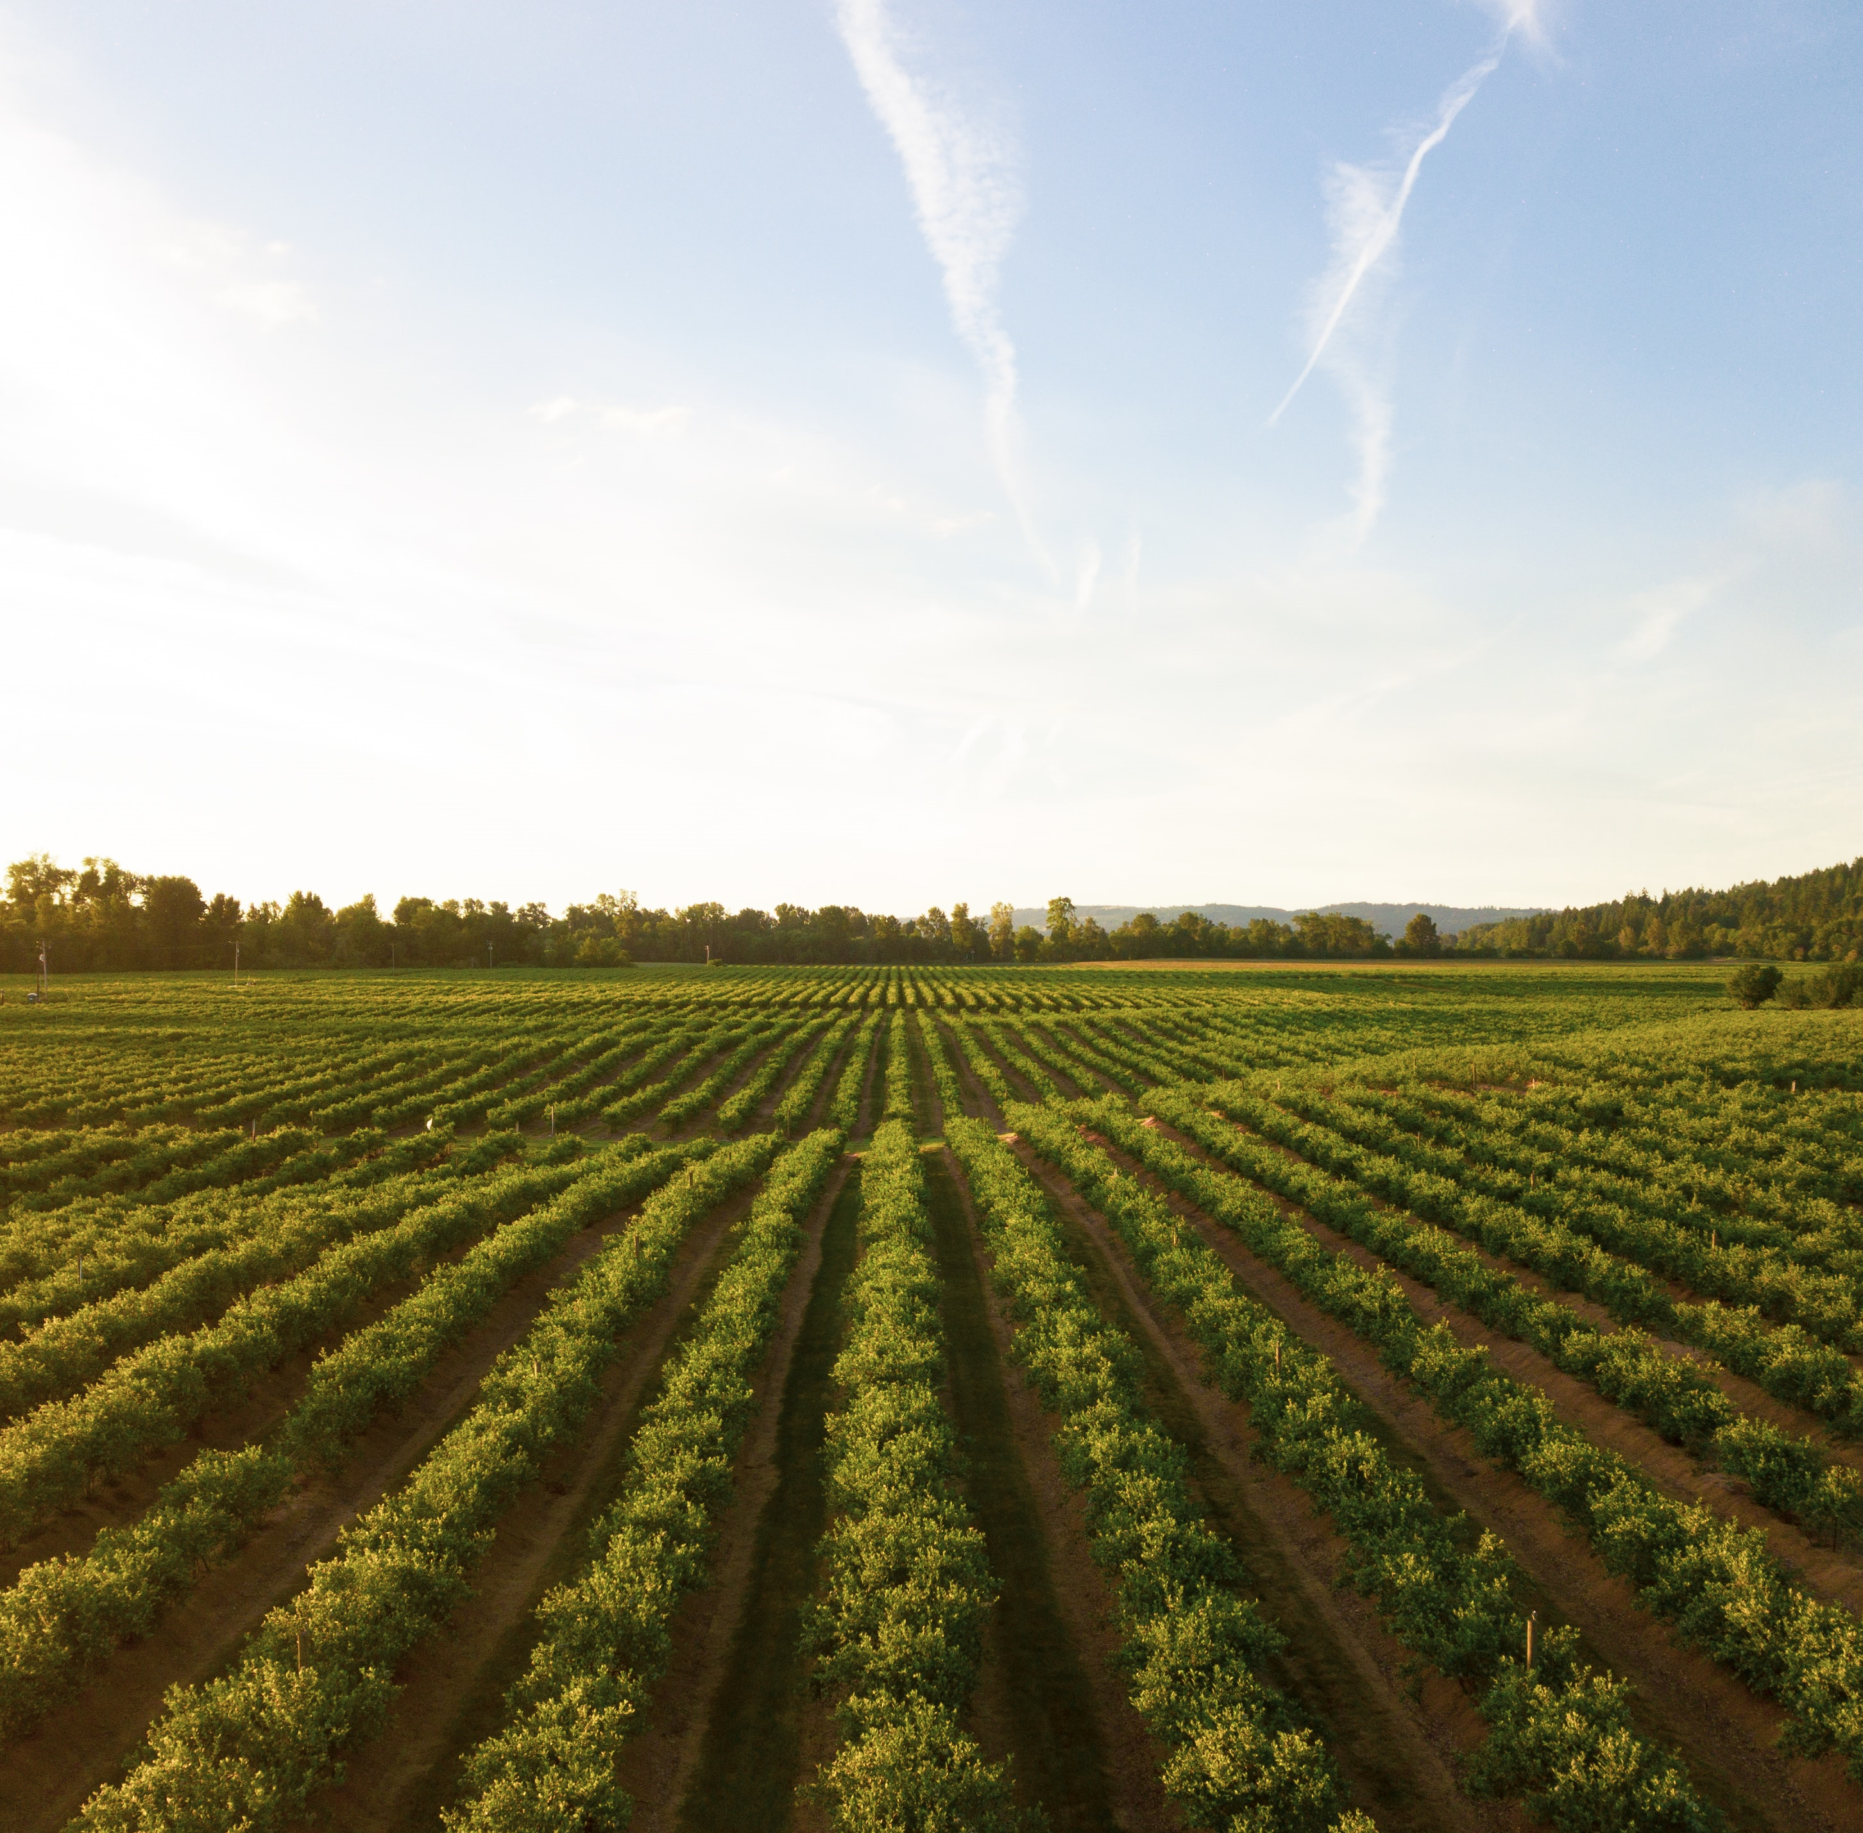
Avskogning, beskogning och skogsbruk
Avskogning:
Skog avverkas och omvandlas till jordbruksmark, städer eller industrimark
→ Leder till utsläpp av koldioxid
Notes:
Vid avskogning, så avverkas skogen för att man ska kunna använda marken till något annat, till exempel matproduktion, bostäder och industrier. Detta resulterar i ett nettoutsläpp av koldioxid eftersom skogen som stod på platsen från början innehöll ett stort kollager som togs bort när marken istället omvandlades till jordbruksmark, städer eller industrier. Det medför såklart också stora konsekvenser för alla de djur, växter och svampar som levde i den skog som huggits ned. Många skogslevande arter världen över är idag utrotningshotade just på grund av att vi genom avskogning tagit bort deras livsmiljö. Samtidigt har utbyggnaden av jordbruket och industrier lyft många människor ur fattigdom och svält, så man kan säga att många gånger finns en avvägning mellan habitat för djur och växtliv och människors välfärd.
Photo by Gustav Gullstrand on Unsplash
Photo by Sebastian Pichler on Unsplash
Photo by Dan Meyers on Unsplash

Slide 8
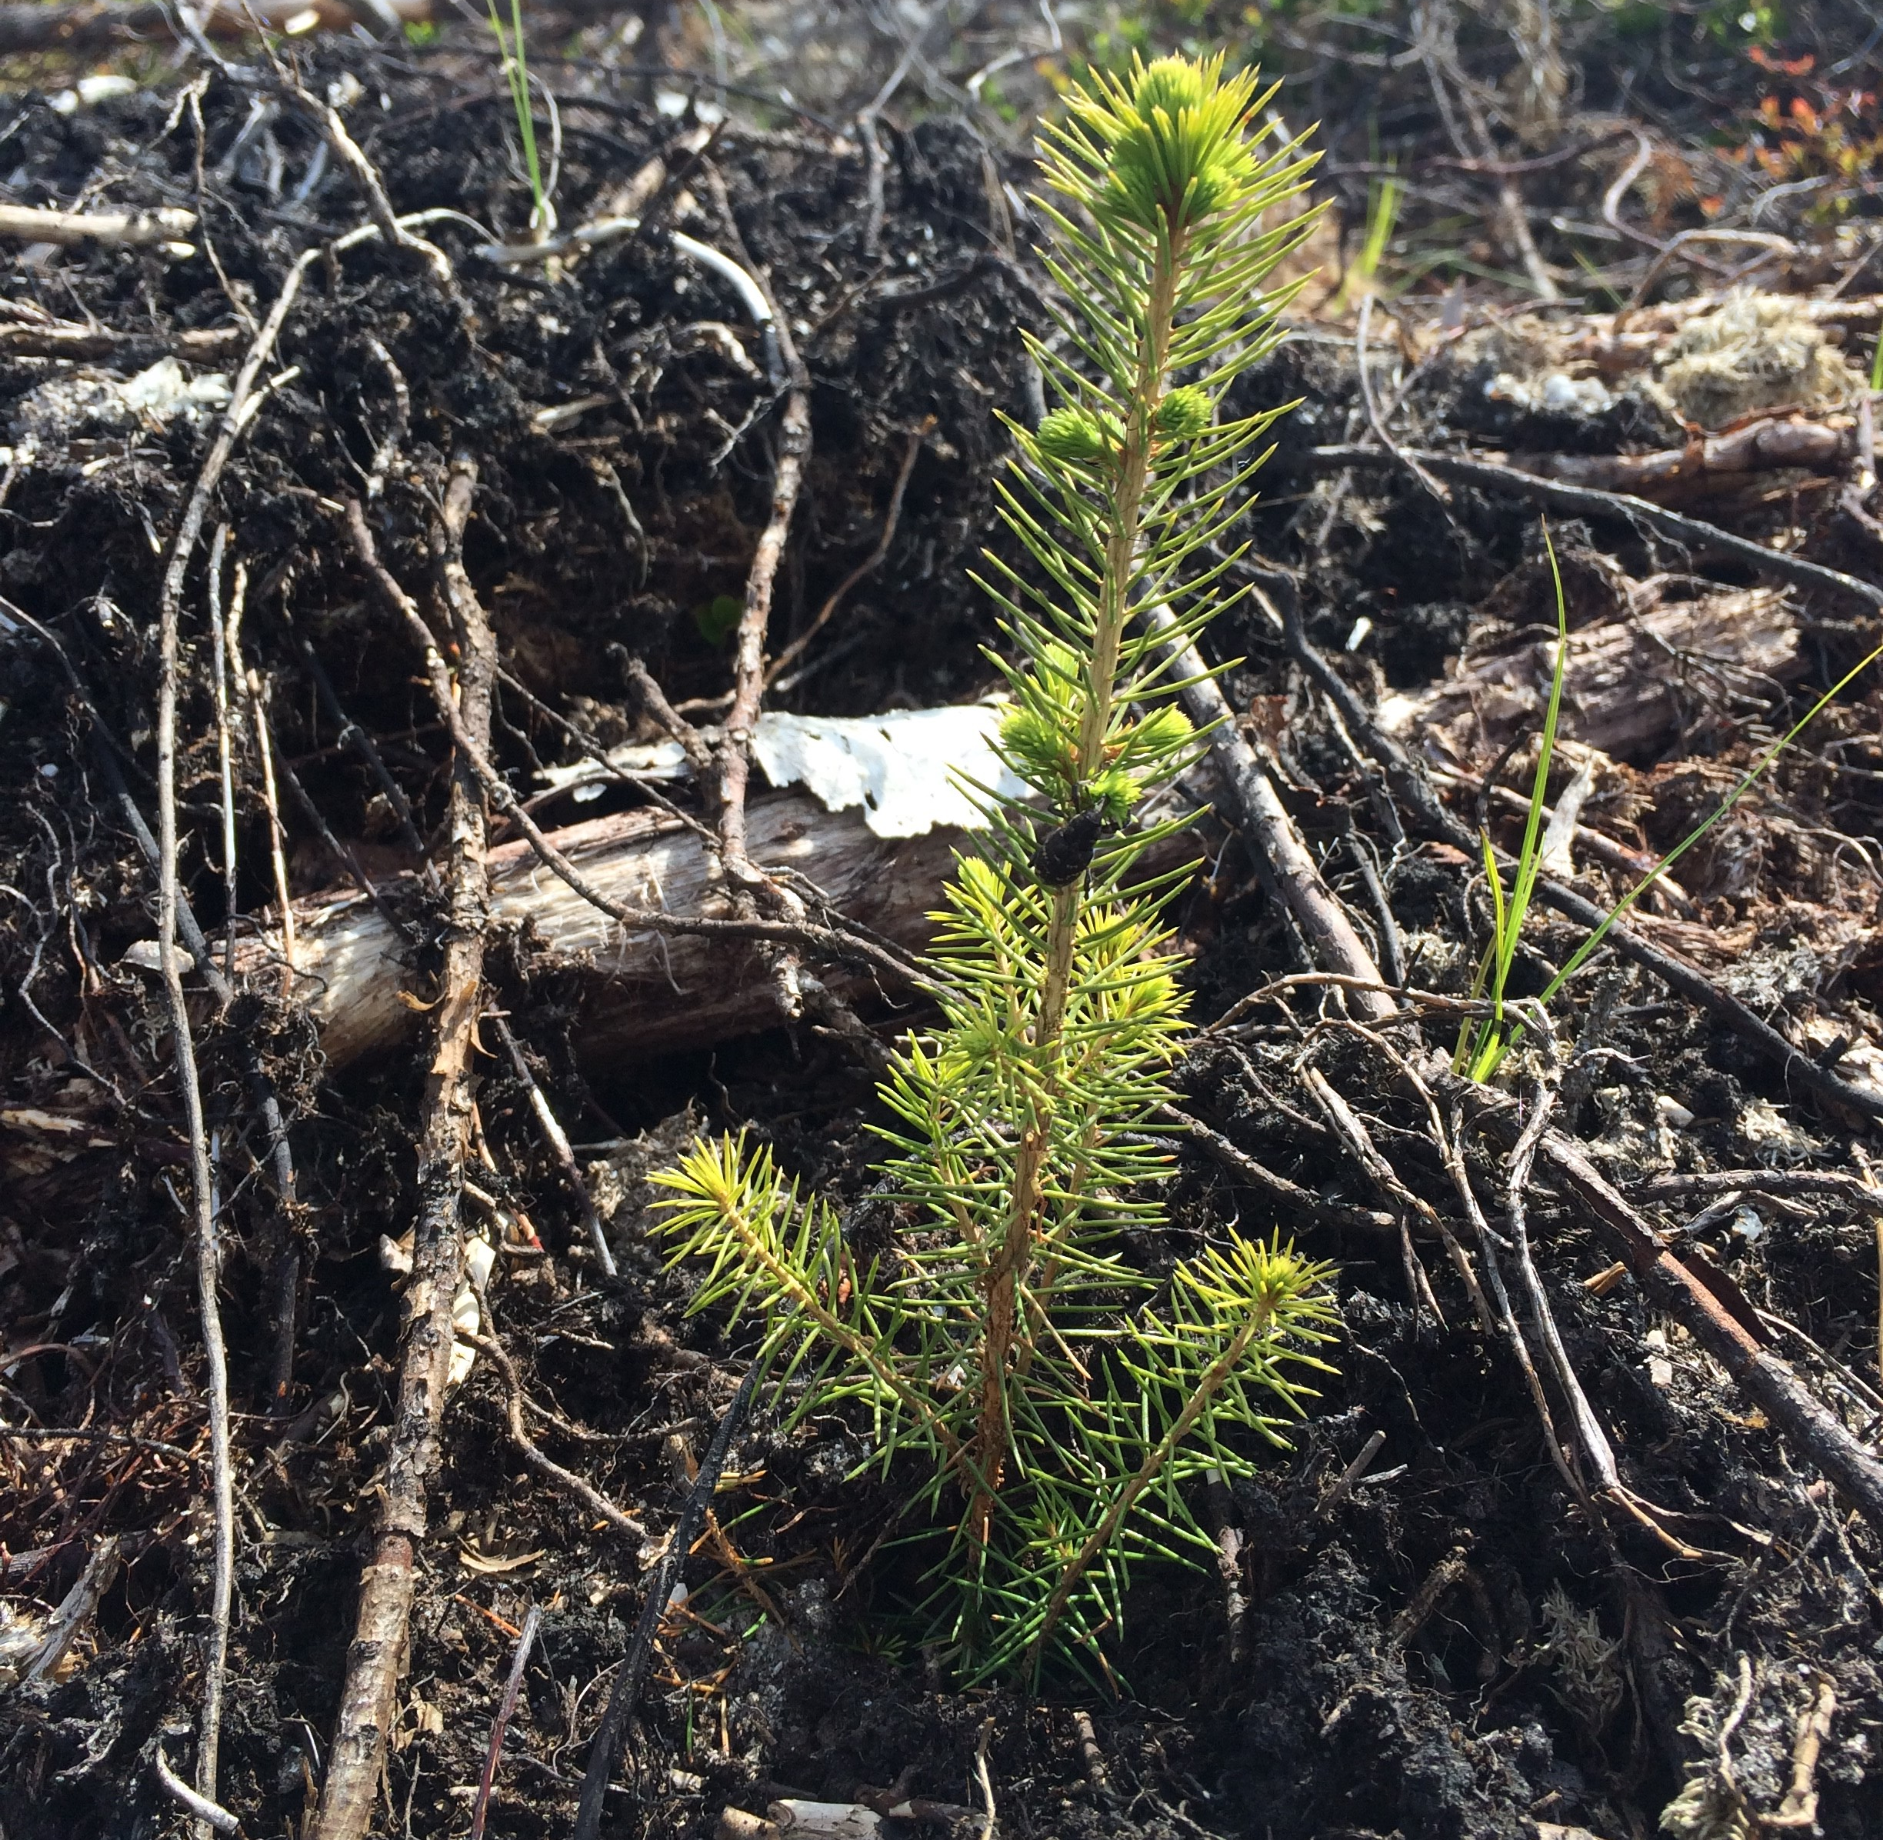
Avskogning, beskogning och skogsbruk
Beskogning:
Skog planteras/växer upp på avlagd jordbruksmark, nedlagd industrimark eller i övergivna städer
→ Leder till upptag av koldioxid
Notes:
Vid beskogning så omvandlas jordbruksmark, gammal industrimark eller övergivna städer till skog, antingen genom plantering eller genom naturlig igenväxning. Detta leder till ett upptag av koldioxid. Det kan ta olika tid för upptaget att ta fart, beroende på hur fort träden växer. När mark beskogas, så kan det ta ett tag för djur, växter och svampar att etablera sig i den nya skogen. Ju närmre skogen ligger en redan befintlig skog, desto snabbare går det däremot för arterna att etablera sig.
Photo by Gustav Gullstrand on Unsplash
Photo by Dan Meyers on Unsplash

Slide 9
Avskogning, beskogning och skogsbruk
Skogsbruk:
Skog avverkas, och sedan planteras/växer det upp ny skog på samma plats
→ Beroende på hur det utförs kan det antingen leda till utsläpp eller upptag av koldioxid
Notes:
Vid skogsbruk så avverkas träden, och sedan planteras det eller så växer det naturligt upp ny skog på samma plats. Beroende på hur det genomförs kan det antingen leda till ett nettoutsläpp eller upptag av koldioxid (återkommer till detta senare). Vissa djur, växter och svampar trivs bra i en brukad skog, medan andra kräver äldre obrukade skogar för sin överlevnad. Det är därför viktigt att det finns en variation i landskapet, så att det finns plats för alla arter att fortleva.
Photo by Gustav Gullstrand on Unsplash

Slide 10
Avskogning, beskogning och skogsbruk
Avskogning: Skog omvandlas till jordbruksmark eller städer
→ Utsläpp av koldioxid
Beskogning: Jordbruksmark och städer omvandlas till skog
→ Upptag av koldioxid
Skogsbruk: Skog avverkas och blir så småningom ny skog
→ Utsläpp/upptag av koldioxid
Notes:
För att sammanfatta:
Avskogning innebär att skog omvandlas till jordbruksmark eller städer, vilket leder till utsläpp av koldioxid.
Beskogning innebär att jordbruksmark och städer planteras igen och omvandlas till skog, vilket leder till att upptag av koldioxid
Skogsbruk innebär att skog avverkas, och sedan planteras igen och blir ny skog, vilket kan resultera i både utsläpp eller upptag, beroende på ur det går till. (återkommer till detta)

Slide 11
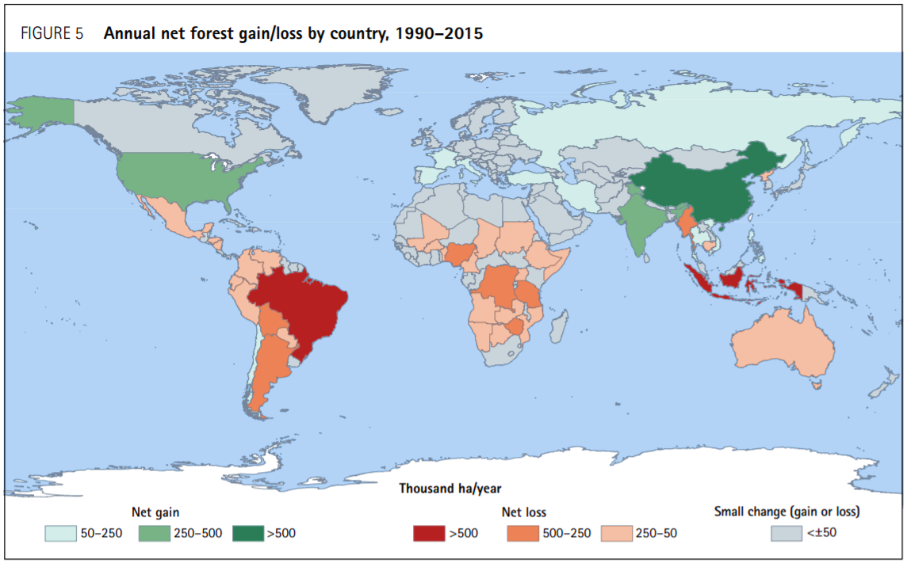
Avskogning och beskogning globalt
(Beskogning)
(Avskogning)
Notes:
I denna bild ser ni var i världen det pågår avskogning och beskogning. De röda och orange områdena är områden där det pågår en nettoavskogning, vilket innebär att mer skog försvinner än vad som tillkommer. I de gröna områdena pågår en nettobeskogning, dvs det tillkommer mer skog än vad som avverkas. Slutligen så har vi de grå områdena, där det varken försvinner eller tillkommer skog.
Fråga till eleverna: Vilka länder avskogas? Vilka länder beskogas? Vad händer i Sverige?
Vi blir hela tiden fler och fler människor på jorden, vilket innebär att vi behöver producera allt mer mat för att mätta världens befolkning. Detta är en av anledningarna till att stora områden i världen fortfarande avskogas. I vissa delar av världen har jordbruket effektiviseras med hjälp av tex konstgödsel, vilket resulterat i att det i dessa delar av världen kan produceras mycket mer mat på en och samma yta. Dessa länder behöver därför inte hugga ner skogen till samma utsträckning som vissa andra länder.
Ett annat perspektiv är att det importeras och exporteras mat mellan länder. Sverige är ett land som importerar en stor andel mat. I dagsläget är vi nästan bara självförsörjande på morötter, spannmål och socker. När vi importerar mat kan det därför vara så att vår import bidrar till avskogning i andra delar av världen. Det är därför viktigt att se till vad vi själva gör, och vilka konsekvenser det får, innan vi dömer andra.
Gällande Sverige, så pågår varken avskogning eller beskogning i någon större utsträckning. Istället bedrivs skogsbruk på majoriteten av skogsmarken i Sverige. Det blir därför ur ett svenskt perspektiv desto viktigare att granska skogsbrukets metoder, för att säkerställa att detta är hållbart både för klimatet och andra viktiga värden/ekosystemtjänster. Detta eftersom skogsbruk kan leda till koldioxidutsläpp eller upptag, beroende på hur det bedrivs.
Källa: FAO, 2016. Global Forest Resources Assessment 2015 How are the world’s forests changing? http://www.fao.org/3/a-i4793e.pdf

Slide 12
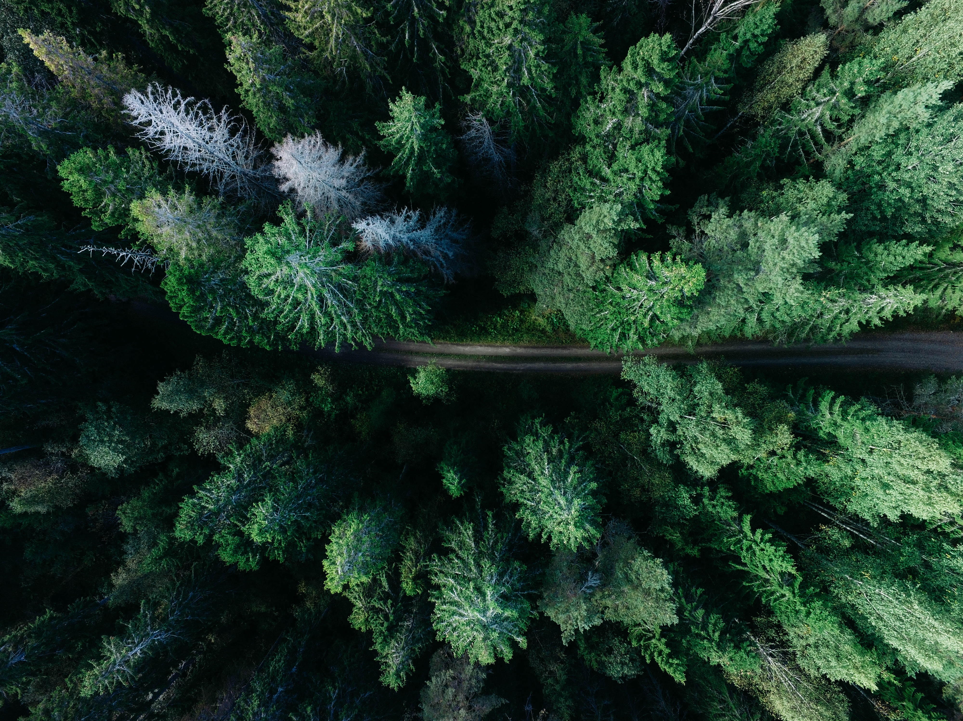
Hur ser de svenska utsläppen och upptagen av växthusgaser ut?

Slide 13
Övning
Besök Naturvårdsverkets hemsida där de svenska utsläppen och upptagen av växthusgaser redovisas.
Hur stora var utsläppen och upptaget av växthusgaser år 1990? Hur stora var de 2018? Hur stora är skillnaderna mellan åren?
Varifrån kommer de största utsläppen (dvs vilka verksamheter)? Varifrån kommer upptagen?
Notes:
Förslag till övning:
Se bildtext.
Pedagogiskt syfte: Eleverna får öva att läsa och tolka figurer.
https://www.naturvardsverket.se/Sa-mar-miljon/Statistik-A-O/Vaxthusgaser-territoriella-utslapp-och-upptag/

Slide 14
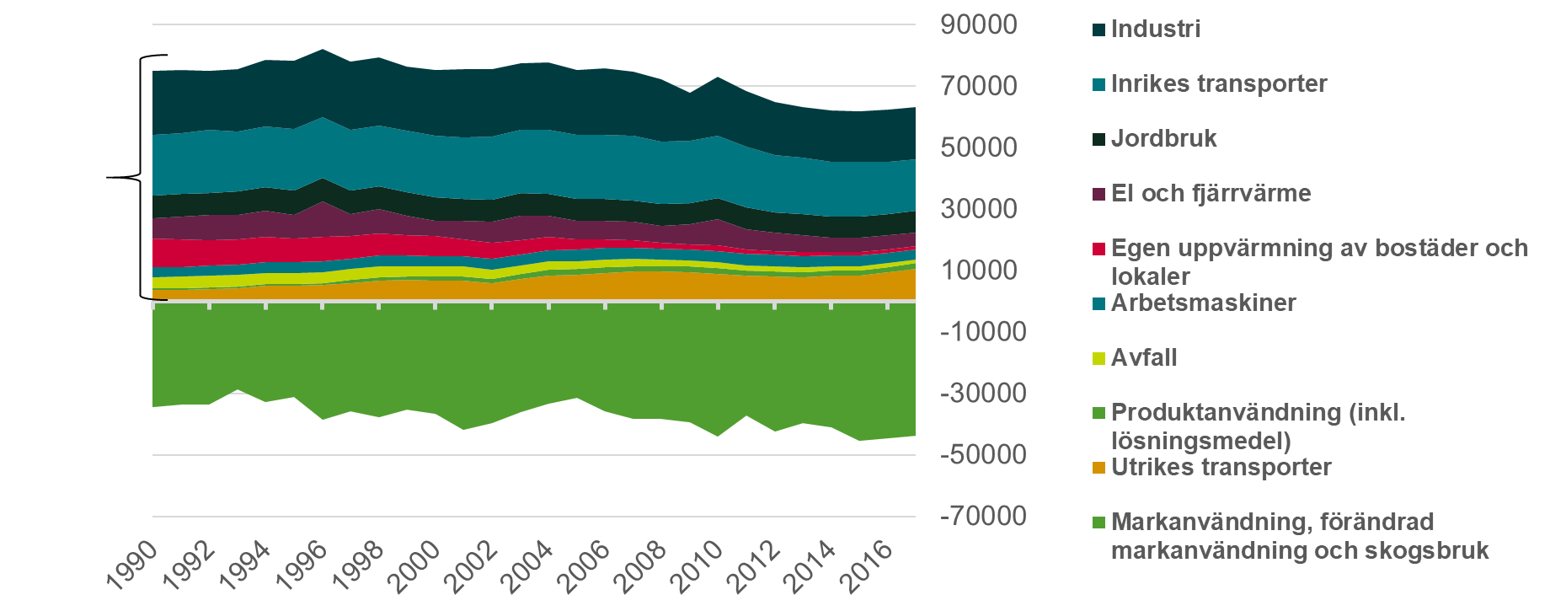
Utsläpp och upptag av växthusgaser i Sverige 1990-2017
Tusen ton CO2-ekv
Utsläpp
Upptag
Notes:
Svar: Utsläppen har gått från ca 74 milj ton koldioxidekvivalenter till ca 63 milj ton. Samtidigt har upptaget ökat från 34 milj ton till 42. Utsläppen har alltså under perioden minskat med ca 15 % samtidigt som upptaget ökat med ca 22 %.
Källa: https://www.naturvardsverket.se/Sa-mar-miljon/Statistik-A-O/Vaxthusgaser-territoriella-utslapp-och-upptag/

Slide 15
Utsläpp och upptag av växthusgaser i Sverige 1990-2017
83%
av utsläppen tas upp av skogen
Tusen ton CO2-ekv
Industrier
Utsläpp
Inrikes transporter
Utrikes transporter
Upptag
Skog och skogsprodukter
Notes:
Svar: De verksamheter som släpper ut växthusgaser är ffa industrier och transporter. Medan upptaget ffa kommer från inbindning av kol i skog och skogsprodukter.
I dagsläget kompenserar skogens upptag av koldioxid för ca 83 % av våra utsläpp, dvs Sverige är inte särskilt långt ifrån att faktiskt vara klimatneutrala. Det som dock saknas i denna statistik är de utsläpp som sker i andra länder till följd av vår konsumtion. Tex när vi köper mat eller olika typer av prylar som producerats i ett annat land, så räknas inte det med i den svenska statistiken, eftersom de utsläppen sker utanför Sveriges gränser. Denna typ av rapportering kallas därför för territoriella utsläpp, medan de utsläpp som sker i andra länder till följd av vår konsumtion kallas för våra konsumtionsbaserade utsläpp. De konsumtionsbaserade utsläppen var år 2018 ca 82 milj ton koldioxidekvivalenter, alltså ca 58% högre än de territoriella.
Vad kan vi göra åt detta?
Källa: https://www.naturvardsverket.se/Sa-mar-miljon/Statistik-A-O/Vaxthusgaser-territoriella-utslapp-och-upptag/
https://www.naturvardsverket.se/Sa-mar-miljon/Klimat-och-luft/Klimat/Tre-satt-att-berakna-klimatpaverkande-utslapp/Konsumtionsbaserade-utslapp-av-vaxthusgaser/

Slide 16
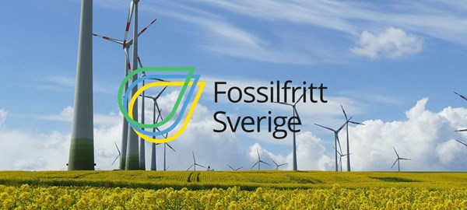
Fossilfritt Sverige år 2045
”Sverige ska bli världens första fossilfria välfärdsland”
Notes:
Sverige har som mål att bli fossilfritt och klimatneutralt till år 2045. Bakgrunden är dels att bromsa klimatförändringarna, men också att stärka Sveriges konkurrenskraft. Tanken är att genom att vara först med att bli fossilfria och klimatneutrala, så kommer vi också att kunna exportera dessa lösningar till resten av världen. På det sättet hjälper vi inte bara oss själva, men också andra i denna omställning, samtidigt som vi kan dra nytta av de konkurrensfördelar som det innebär att vara först. Målet är därför att ”Sverige ska bli världens första fossilfria välfärdsland”. Sverige ska alltså visa att det går att bli fossilfri och vara ett välfärdsland på samma gång.
https://fossilfrittsverige.se/

Slide 17
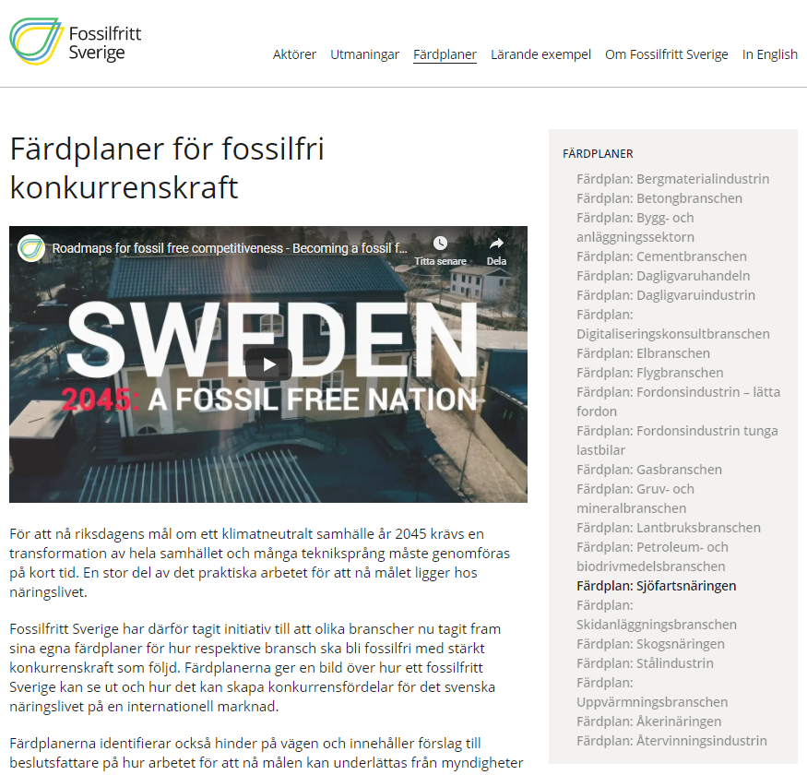
Notes:
Att Sverige ska bli fossilfritt och klimatneutralt har beslutats av Sveriges riksdag och för att förverkliga målet så är det tänkt att Sveriges olika branscher och sektorer själva ska ta fram planer mot fossilfrihet. Detta eftersom branscherna bäst själva vet vad som behöver göras och hur det kan göras. Sedan kan det såklart innebära att de ändå behöver hjälp av staten i vissa fall att faktiskt kunna lyckas, men grundidén är alltså att initiativet ska komma från branscherna själva. Hittills har hela 22 branscher tagit fram färdplaner mot fossilfrihet. Bland dessa hittar vi tex flygbranschen, betongbranschen, lantbruket och fordonsindustrin.
De stora frågorna att lösa är energifrågan. Dvs hur kan den fossila energin och bränslena ersättas med förnyelsebar energi. Många av dessa branscher planerar därför att på kort sikt använda allt större andel bioenergi, vilket i Sveriges fall framförallt innebär att man vill använda mer skog för att kunna producera denna bioenergi. Till exempel för att kunna producera biobaserat (förnyelsebart) flygbränsle eller biodiesel.
https://fossilfrittsverige.se/

Slide 18
Övning
Gå in på Fossilfritt Sveriges hemsida och leta reda på de olika branschernas färdplaner.
Välj en färdplan och sammanfatta hur den branschen/sektorn planerar att bli fossilfria och klimatneutrala.
Verkar deras plan rimlig? Tror du att de kommer att lyckas? Diskutera med en klasskompis.
Notes:
Förslag till övning:
Se bildtext.
Pedagogiskt syfte: Eleverna får öva på att sammanfatta och kritiskt granska information.
https://fossilfrittsverige.se/

Slide 19
Utsläpp och upptag av växthusgaser i Sverige 1990-2017
Tusen ton CO2-ekv
Utsläpp
Upptag
Notes:
Om allt fler branscher övergår till att använda bioenergi från skogen, så kommer våra fossila utsläpp att minska, då utsläpp från bioenergi på sikt är koldioxidneutralt. Samtidigt så kommer en ökad avverkning av skogen också förmodligen leda till att upptaget av koldioxid blir lägre, eftersom det då finns mindre skog som kan ta upp koldioxid ifrån atmosfären. Isf kommer vi alltså att få lägre utsläpp på bekostnad av ett lägre upptag, och därmed kanske våra nettoutsläpp förblir detsamma. Forskare studerar därför om man istället kan få skogen att växa snabbare, eller plantera mer skog, så att konsekvenserna av ökade avverkningar inte blir så stora.
https://www.naturvardsverket.se/Sa-mar-miljon/Statistik-A-O/Vaxthusgaser-territoriella-utslapp-och-upptag/
”Räcker skogen till?” (Skog & Framtid Nr 1 2018) https://www.slu.se/globalassets/ew/org/centrb/f-for/pdf/skog-och-framtid-1-2018.pdf
”Skogen räcker inte – hur ska vi prioritera?” https://www.slu.se/ew-nyheter/2020/6/skogen-racker-inte---hur-ska-vi-prioritera/
”Skogen – räcker den?” https://youtu.be/kPt-nCuuaGw

Slide 20
Skogens upptag och utsläpp av koldioxid i Sverige
Sveriges utsläpp* är ca 63 miljoner ton koldioxid
Miljoner ton CO2-ekv
Utsläpp
(så småningom)
Upptag
*Territoriella utsläpp
Notes:
När det kommer till skogen så är det totala upptaget av koldioxid i skogen är dubbelt så stort som Sveriges totala (territoriella) utsläpp. Men eftersom en del av träden också avverkas varje år, samt en del av dem också dör av naturliga orsaker, så blir nettot av skogens inbindning av koldioxid i slutändan ca hälften så stort som våra utsläpp. Skulle vi alltså avverka mindre, så skulle vi snabbt kunna bli klimatneutrala. Men då skulle vi heller inte kunna producera olika typer av träprodukter, byggnadsmaterial och biobränslen från skogen, och många av dessa produkter är tänkta att hjälpa oss att bli fossilfria. Man kan alltså se det som en avvägning mellan klimatneutralitet och fossilfrihet.
Eftersom det tar ett tag för döda träd och avverkade produkter att brytas ner kontra konsumeras/förbrukas, så dröjer utsläppen från dessa. Det kan i vissa fall ta väldigt långt tid, tex om man bygger hus i trä. I det fallet så frigörs inte koldioxiden förrän huset rivs och byggmaterialet bränns upp. När antalet nya träbyggnader är större än antalet som rivs, så blir det därför också ett nettoupptag av koldioxid i skogsprodukter. Det kan vara ganska förvirrande, men kontentan är att så fort vi lyckas hålla koldioxiden borta från atmosfären, så räknas det som ett upptag. Sveriges nettoupptag av koldioxid är därför större än de 30 miljoner ton CO2-ekv vi ser i tabellen.
(Värdena i figuren är ett medelvärde för åren 2005-2015. De representerar därför skogens genomsnittliga årliga upptag och utsläpp av koldioxid.)
https://www.naturvardsverket.se/Sa-mar-miljon/Statistik-A-O/Vaxthusgaser-utslapp-och-upptag-fran-markanvandning/?
http://www.naturvardsverket.se/Sa-mar-miljon/Statistik-A-O/Skog-tillvaxt-och-avverkningar/
”Räcker skogen till?” (Skog & Framtid Nr 1 2018) https://www.slu.se/globalassets/ew/org/centrb/f-for/pdf/skog-och-framtid-1-2018.pdf
”Skogen räcker inte – hur ska vi prioritera?” https://www.slu.se/ew-nyheter/2020/6/skogen-racker-inte---hur-ska-vi-prioritera/
”Skogen – räcker den?” https://youtu.be/kPt-nCuuaGw

Slide 21









Vilka produkter är Det mest klimatssmart att använda skogen till?
Notes:
Så om vi nu ska fortsätta avverka delar av skogen, vilka produkter är det som det är mest klimatsmart att använda skogen till? Är det till att ersätta flygbränsle med förnyelsebart, bygga höghus i trä, eller producera närodlade kläder?
För att bedöma hur klimatsmart något är kan man bland annat ta hänsyn till produkternas livslängd, transportavstånd från producent till konsument, samt alternativprodukternas klimatpåverkan.
Alla dessa produkter har olika livslängd. Papper, biodiesel eller flygbränsle har oftast kort livslängd. Tiden från att de produceras till att de konsumeras och förbrukas är alltså kort, så den koldioxid som är bunden i dessa produkter återgår snabbt till atmosfären. Trähus har istället ofta en lång livslängd, vilket innebär att det tar lång tid innan koldioxiden återigen frigörs till atmosfären, så produkterna i sig bromsar klimatförändringarna fram tills den dag de förbrukas.
Vad gäller transporter så kan textiler av trä, såsom viskos, lyocell och modal, produceras av trä från Sverige, medan bomull transporteras från andra sidan världen. Polyester och andra oljebaserade textiler är i sin tur fossila. Ett annat alternativ är såklart att producera kläder av ull eller hampa, som även det kan produceras i Sverige. Frågan om vad som är mest klimatsmart vad gäller kläder är ganska komplex, särskilt när man tar hänsyn till hur mycket kemikalier som används i tillverkningen osv.
Gällande alternativprodukter, så finns det få alternativ för flyget att ta till. Idag kan man flyga antingen på fossilt flygbränsle, eller på flygbränsle med inblandning av biobaserade bränslen, som till exempel produceras från skog. I det fallet är det ur ett klimatperspektiv att föredra att använda förnyelsebart bränsle, men hur ska då skogen räcka till? Skogen används nämligen redan idag för att producera byggnader, hygienprodukter och förpackningsmaterial, så ska skogen också räcka till flygbränsle, så behöver vi prioritera om hur vi konsumerar. Detsamma gäller fordonsbränsle och andra fossila energikällor, så denna fråga är högst aktuell bland både politiker och forskare idag. Frågan är alltså, vad är det mest klimatsmart att använda skogen till?
Mer info om olika textiler: https://www.sverigeskonsumenter.se/vad-du-kan-gora/konsumera-hallbart/schysstare-klader/hallbara-materialskolan/?fbclid=IwAR3U4j5EsD9WDqguKTiRTAbsBTQ3MT_i_W00jIt5JZGTIBmgbeOIMnIpeJ0
”Räcker skogen till?” (Skog & Framtid Nr 1 2018) https://www.slu.se/globalassets/ew/org/centrb/f-for/pdf/skog-och-framtid-1-2018.pdf
”Skogen räcker inte – hur ska vi prioritera?” https://www.slu.se/ew-nyheter/2020/6/skogen-racker-inte---hur-ska-vi-prioritera/
”Skogen – räcker den?” https://youtu.be/kPt-nCuuaGw

Slide 22
Övning
Välj ut en produkt som idag produceras från fossila material (tex bensin, kläder av polyester, plastflaskor, höghus i betong).
Leta efter alternativa sätt att producera den produkten (tex andra material eller tekniker).
Jämför fördelar och nackdelar med de olika alternativen.
Notes:
Förslag till övning:
Se bildtext.
Pedagogiskt syfte: Eleverna får öva på att leta information, samt att jämföra olika alternativ mot varandra (som ofta kanske inte är särskilt lätt att jämföra tex klimatnytta kontra miljöpåverkan).

Slide 23
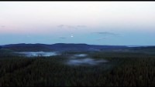
Genomskinligt trä
- ett nytt material från skogen (18:45 – 21:50)
Notes:
Ett exempel på genomskinligt trä, som kan ersätta dagens plast. Klippet är totalt 23 min, medan delen om genomskinligt träd är ca 3 min (mellan 18:45 och 21:50).
Fråga till eleverna: Är detta klimatsmart? Vad tycker ni?
https://youtu.be/3CI812UKLVc

Slide 24
Sammanfattning
Skogen har upp tar upp ca 25% av våra globala utsläpp och mer än 80% av våra utsläpp i Sverige.
För att blir fossilfria och klimatneutrala behöver vi minska vår användning av fossila material och bränslen. Där kan skogen vara en förnyelsebar ersättare. Skogen räcker dock inte till att ersätta allt, så vi kommer att få prioritera vad vi vill använda skogen till.
När skogen växer, så binder den koldioxid och bromsar därmed klimatförändringarna, så ju mer skog vi har, desto mindre koldioxid har vi i atmosfären.
En viktig politiskt fråga är därför: hur gör vi bäst avvägningarna mellan skogens förmåga att ersätta fossila produkter och bränslen samt skogens förmåga att binda koldioxid? Vad är egentligen viktigast för att bromsa klimatförändringarna? Eller kan vi få båda?
Olika produkter har olika stor klimatpåverkan beroende på deras livslängd och hur de produceras. Vilka produkter är viktigast att producera från skogen?
Notes:
Sammanfattning:
Läs bildtext.
Materialet är producerat av Isabella Hallberg Sramek, doktorand på SLU, på uppdrag av Hälsinglands museum år 2020.

Slide 25
Mer info om skogens olika roller i klimatfrågan
Lästips:
”Räcker skogen till?” (Skog & Framtid Nr 1 2018) https://www.slu.se/globalassets/ew/org/centrb/f-for/pdf/skog-och-framtid-1-2018.pdf
”Skogen räcker inte – hur ska vi prioritera?” https://www.slu.se/ew-nyheter/2020/6/skogen-racker-inte---hur-ska-vi-prioritera/
Youtube:
”Skogen – räcker den?” https://youtu.be/kPt-nCuuaGw
”Skogens roll i det nya klimatet” https://youtu.be/riEiuL6ccPA

